Slide 1

깐부 SAI 조
S 팀의 성장기
2022.07.02

Slide 2
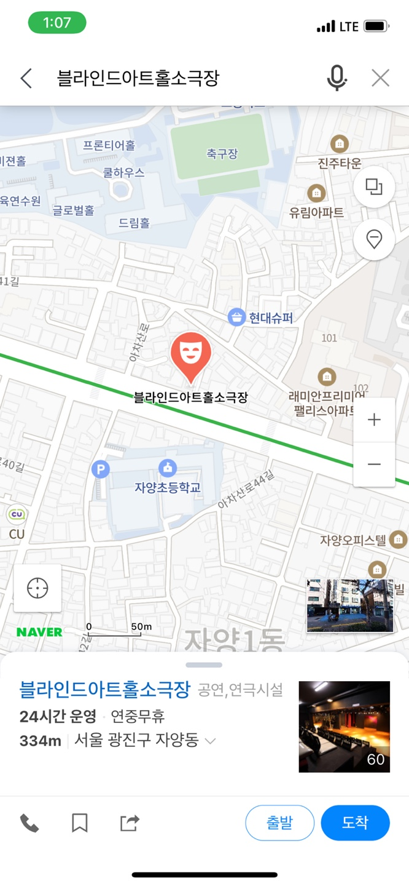
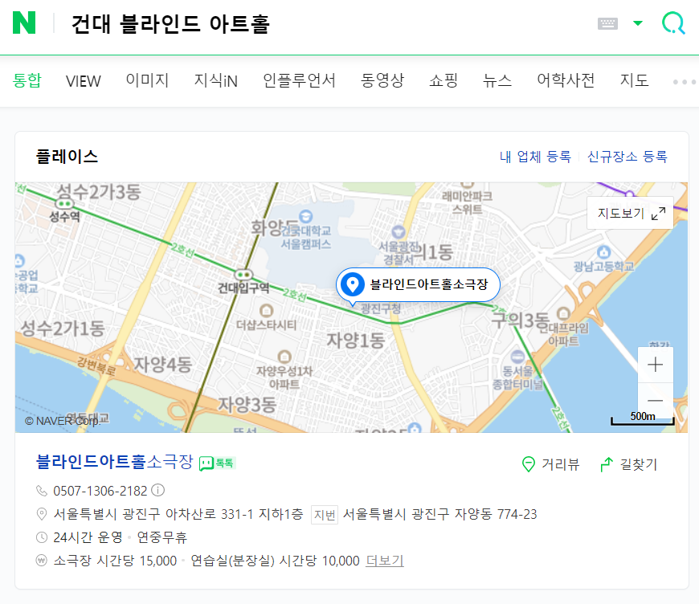

Slide 3
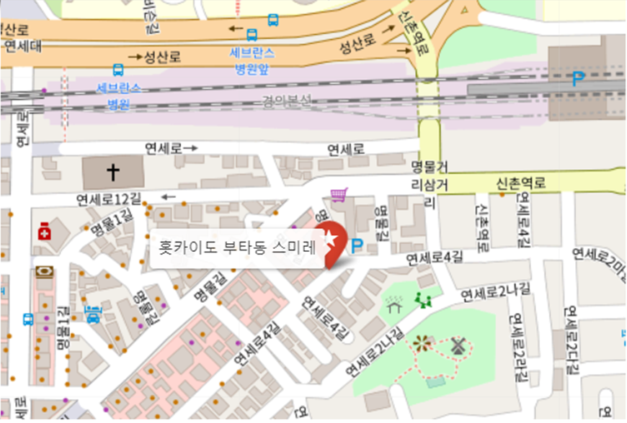


○ Folium
Python 지도 시각화 라이브러리
위도와 경도를 입력하여 지도에 마커로 시각화
tooltip, popup 파라미터로 영상, 이미지, 문자를 통해
나타내는 대상을 상세히 설명할 수 있다.

Slide 4
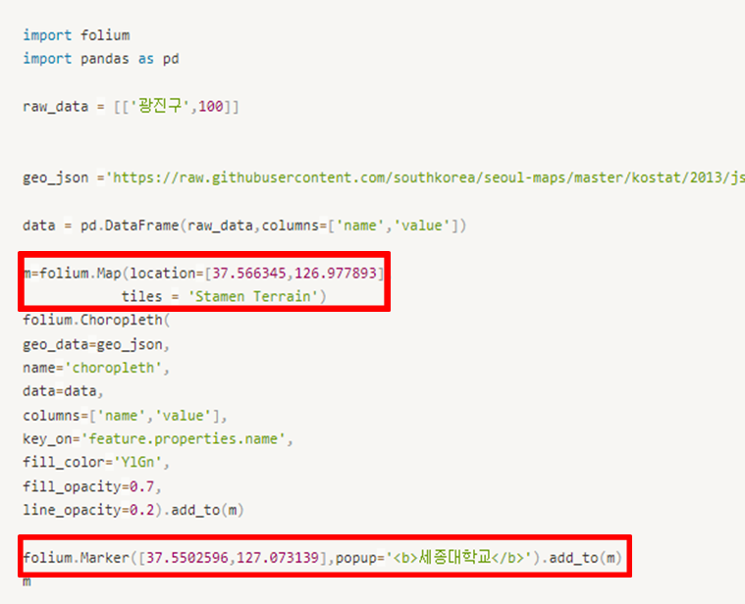
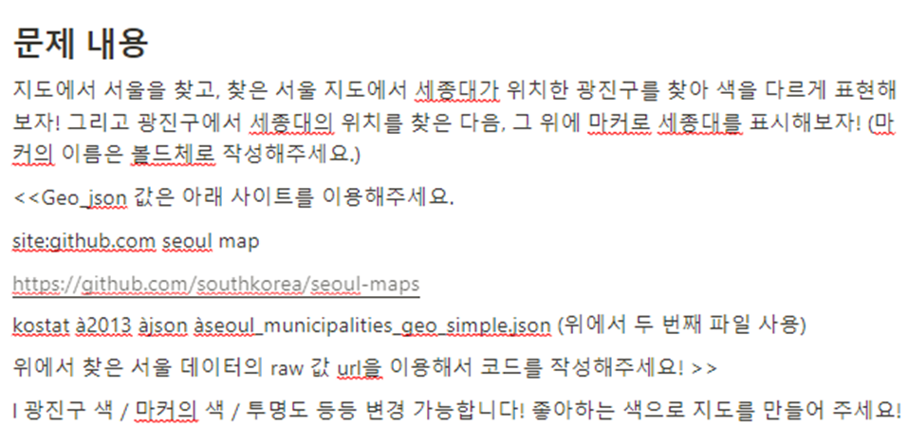
Folium을 세종대학교 지도에 표시하기

Slide 5
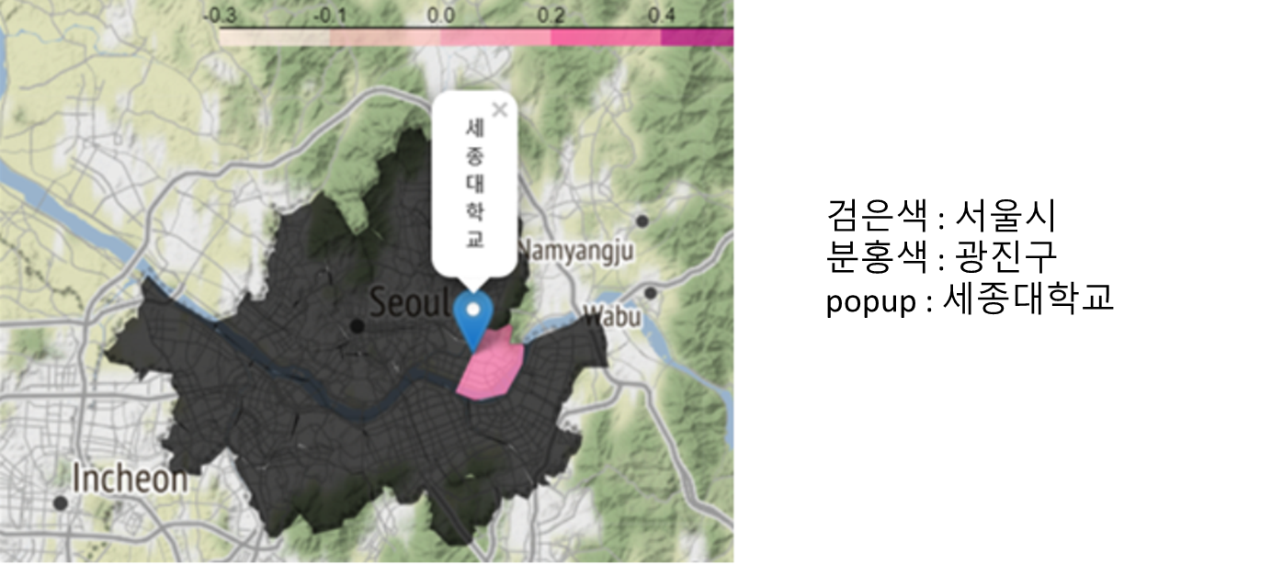

Slide 6
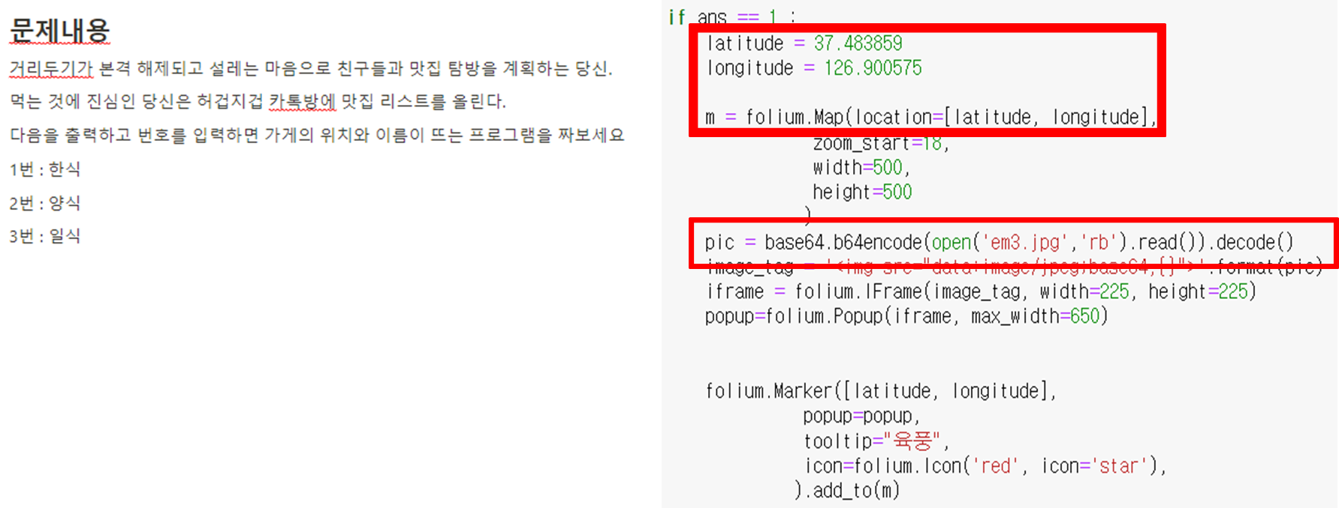
2. Folium으로 맛집찾기

Slide 7
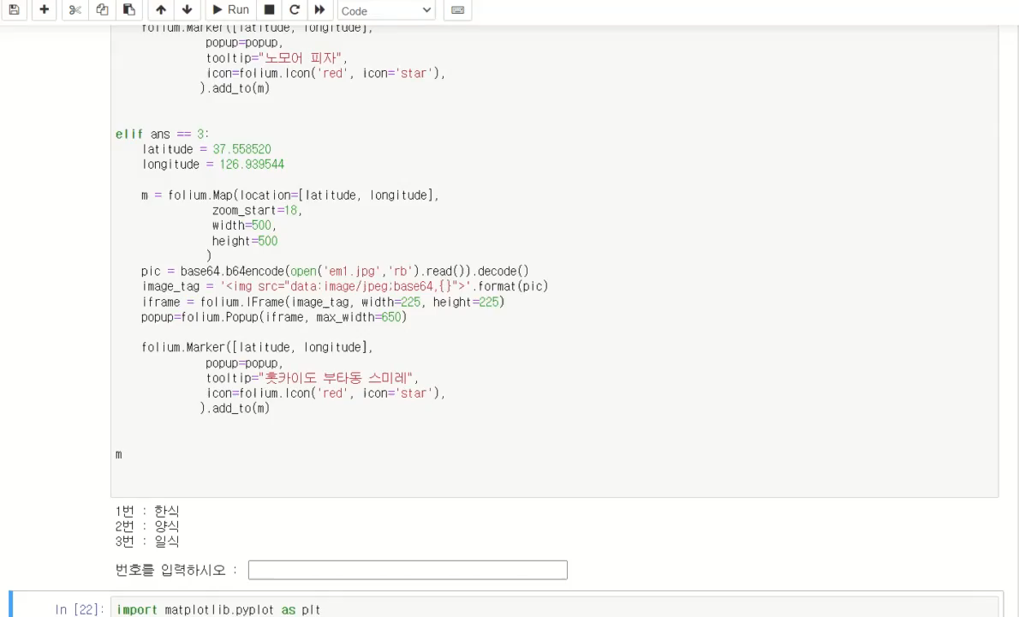

Slide 8

△ Machine Learning
컴퓨터가 특징을 추출하고 학습한다?

Slide 9
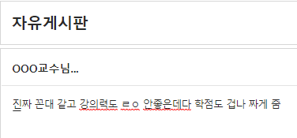
학습이란?

Slide 10
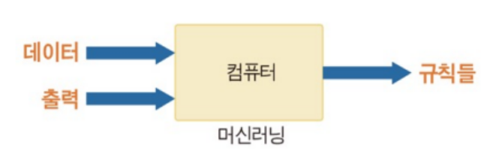
기계학습

Slide 11
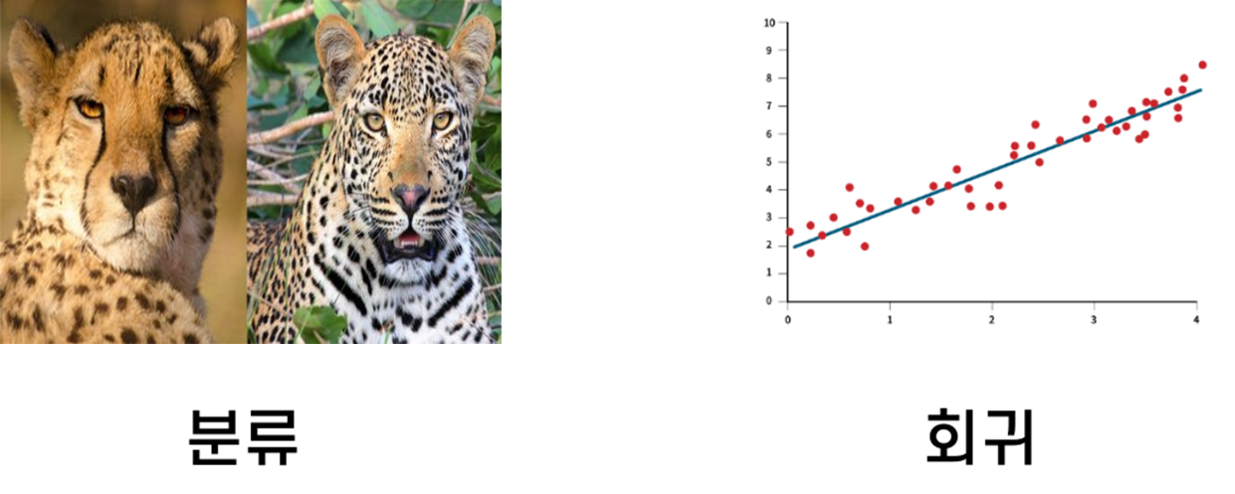
기계학습은 어떤 문제를 해결할 수 있을까?

Slide 12
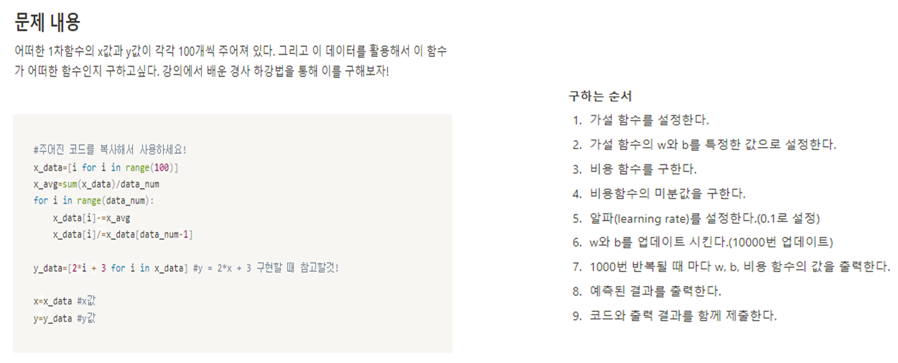
선형회귀 과제

Slide 13
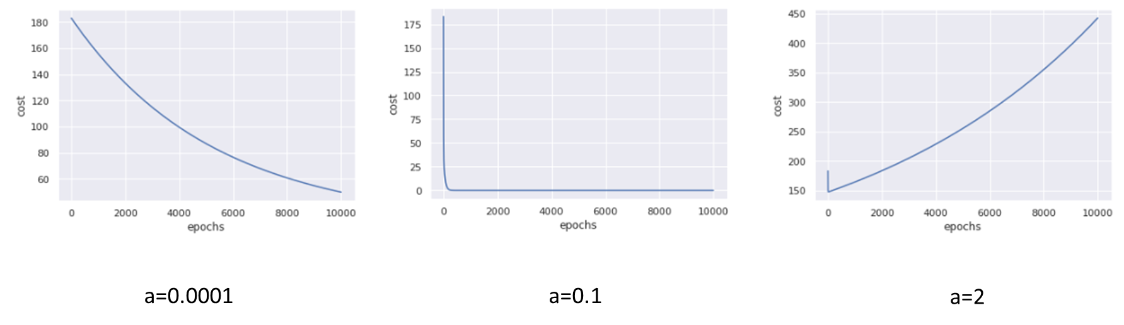
2. Machine learning 학습률에 따른 학습양상

Slide 14
□ Data cleaning 의 4C
1. Correction : 이상한 값과 특이치를 교정
2. Completing : 결측치를 완성
3. Creating : 분석을 위한 feature 만들기
4. Converting : field를 계산과 표현에 적합한 형태로 변환

Slide 15
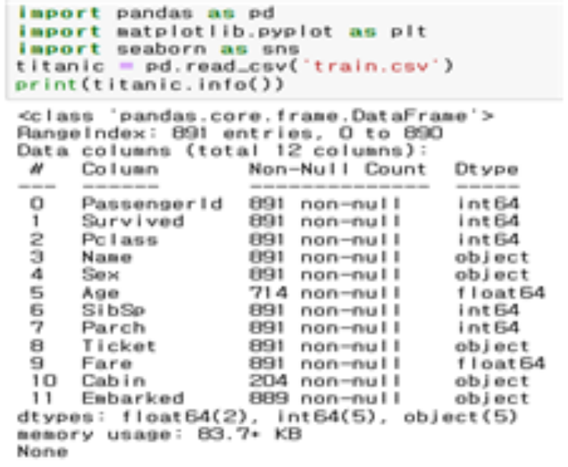
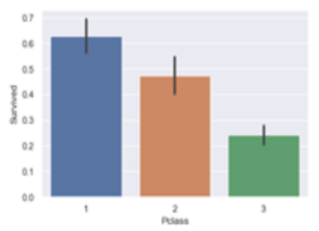
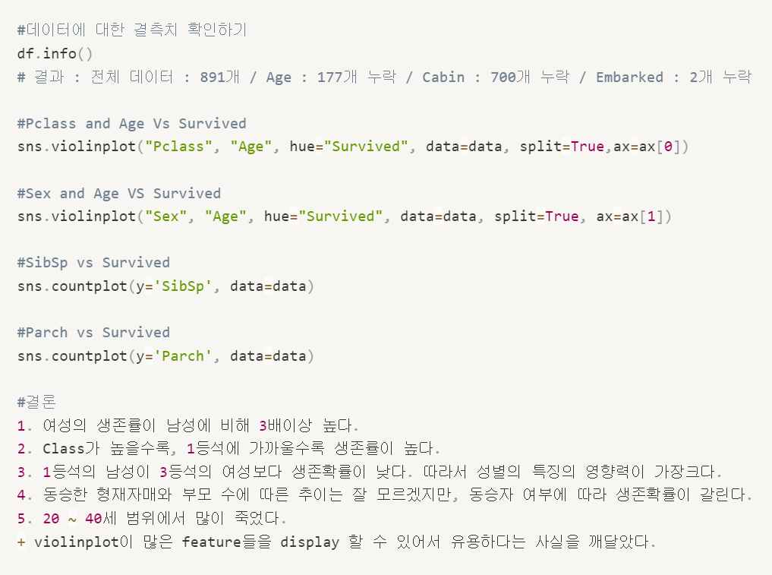
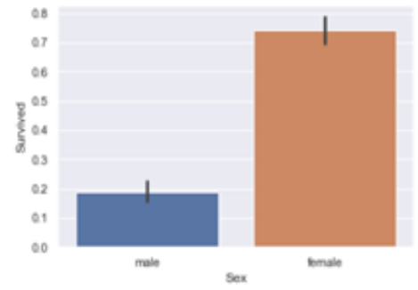
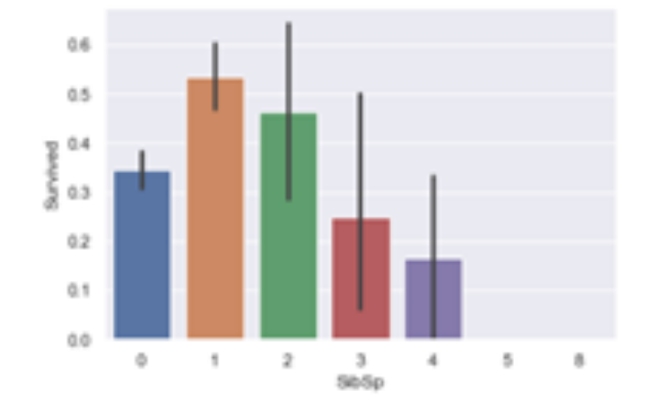
(적용) 타이타닉 EDA

